Slide 1
§7.3 微积分基本定理的推广
一、格林公式
二、高斯公式
三、斯托克斯公式

Slide 2
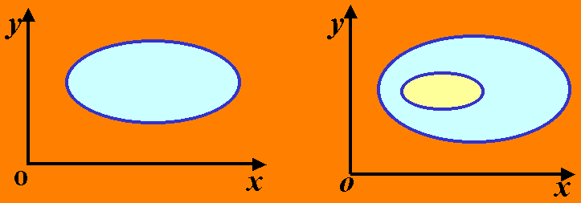
一、格林公式
1、区域连通性的分类
设D为平面区域, 如果D内任一闭曲线所
围成的部分都属于D, 则称D为平面单连通区
域,
否则称为复连通区域.
单连通区域
复连通区域

Slide 3
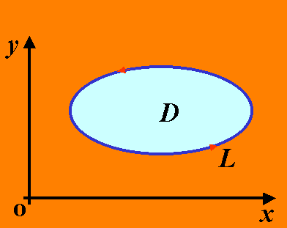
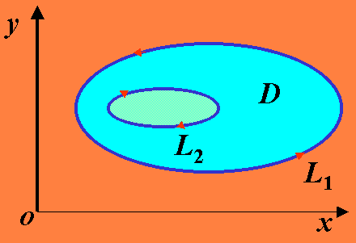
2、曲线L正方向的规定
边界曲线L的正向: 当观察者沿边界行走时,
区域D总在他的左边.
1) 单连通区域边界曲线L的正方向为逆时针方向；
2) 复连通区域的外边界曲线L₁的正方向为逆时针
方向,
内边界曲线L₂的正方向为顺时针方向。

Slide 4
3、格林公式
定理1
(1)设闭区域D由分段光滑的曲线 L 围成单
在 D上具有一阶
连续偏导数, 则有
(2)设闭区域D由分段光滑的曲线 围成复
在 D上具有一阶
连续偏导数, 则有
注意：曲线均取正方向。

Slide 5
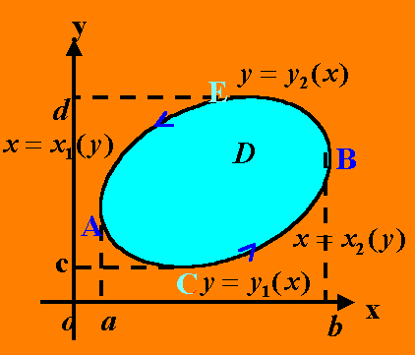
证：
（1） D为单联通区域

Slide 6
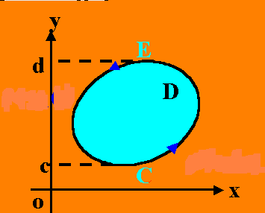


同理可证
两式相加得

Slide 7
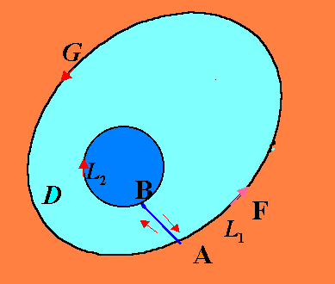
(2)复连通域时的情形

Slide 8
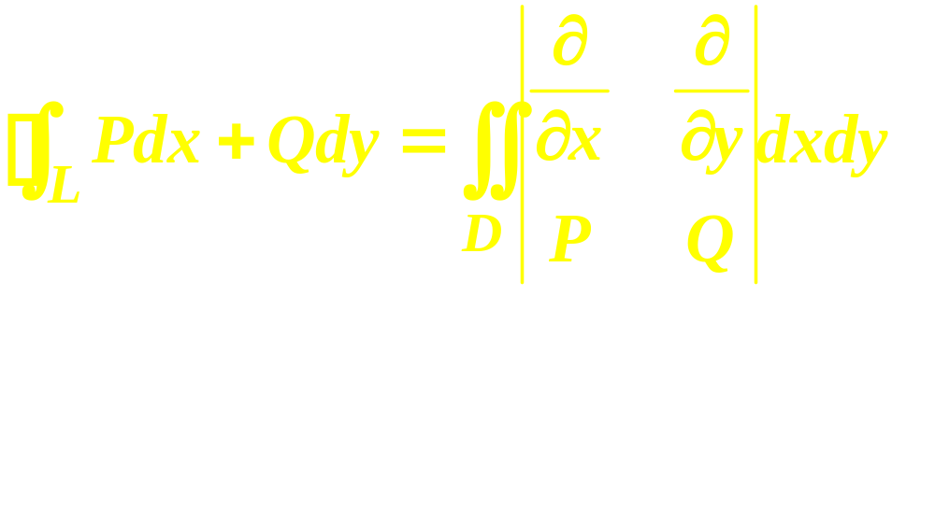
格林公式的实质: 沟通了沿闭曲线的积分
与二重积分之间的联系.
便于记忆形式:

Slide 9

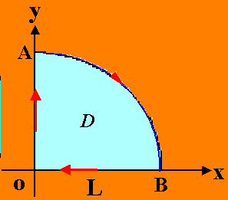
解 引入辅助曲线

Slide 10
例2 计算 , 其中L为一条分段光
滑且不经过原点的简单闭曲线, L的方向为逆
时针方向.
解
记L所围成的闭区域为D,
在(0,0)不连续

Slide 11
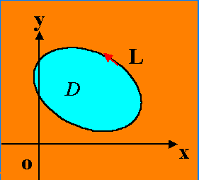
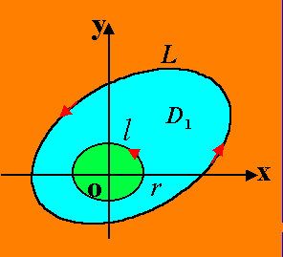
由格林公式知
其中l 的方向取逆时针方向

Slide 12
应用格林公式, 得

Slide 13



用格林公式计算闭区域D的面积:
格林公式:
闭区域D的面积:

Slide 14

二、高 斯 公 式

Slide 15
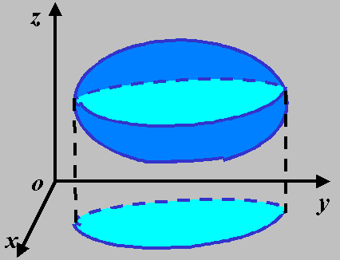






证:
根据三重积分的计算法

Slide 16
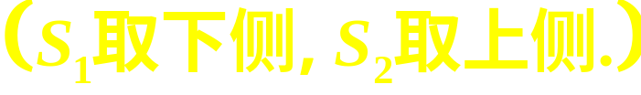
根据曲面积分的计算法

Slide 17

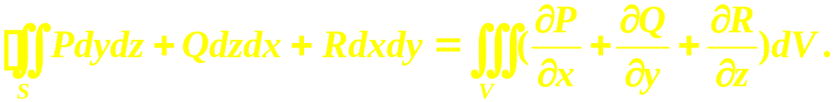
同理
合并以上三式得：
------------------高斯公式

Slide 18

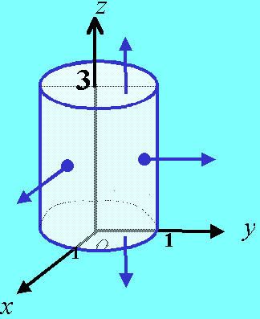
解

Slide 20

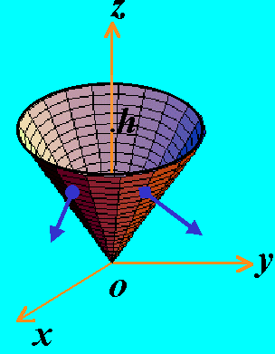

Slide 21
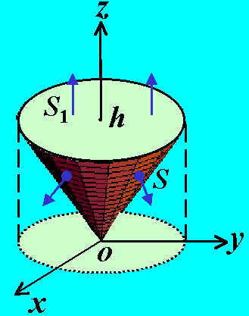
解
曲面S 不是封闭曲面, 为利用高斯公式

Slide 24

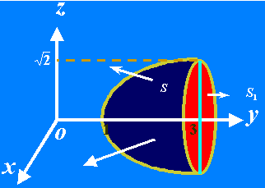

解

Slide 25


Slide 26



Slide 27
三、斯托克斯(Stokes)公式
斯托克斯公式

Slide 28
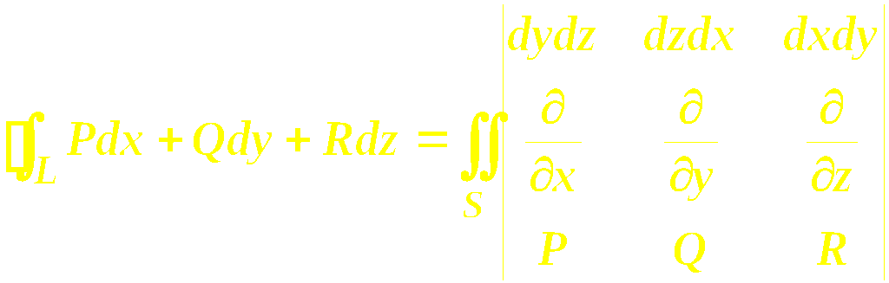
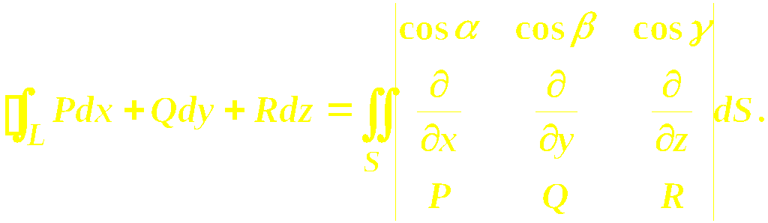

便于记忆斯托克斯公式可以写为：
或

Slide 29

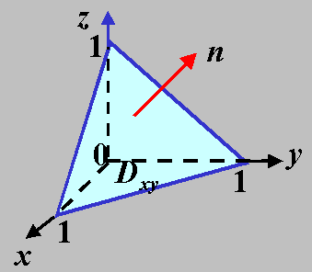
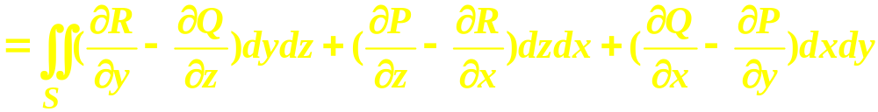
解

Slide 30
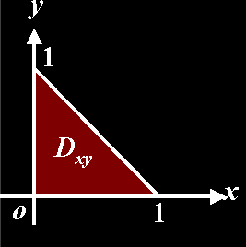

Slide 31

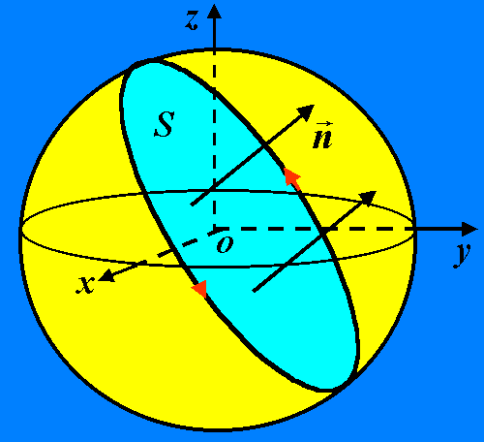
解

Slide 33
小结：

Slide 34
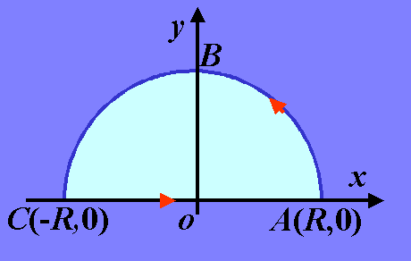



Slide 35


Slide 36

补充例子：

Slide 37
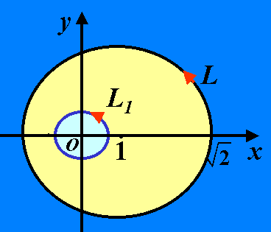


解答：

Slide 38


